Slide 1
#ŁączyNasPamięć
Agata Potasińska

Slide 2
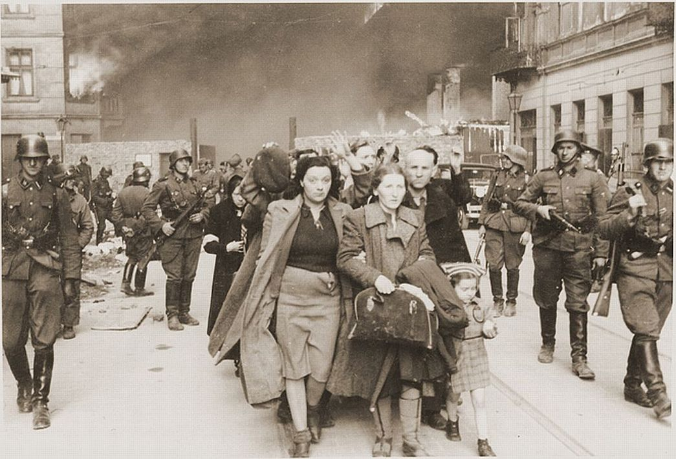
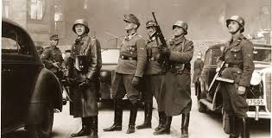
Powstanie w getcie warszawskim
Bohaterska zbrojna walka
żydowskich organizacji
bojowych getta warszawskiego
z Niemcami toczona od
19.04.1943 do 15.05.1943,
największy akt zbrojnego
oporu Żydów w czasie
II wojny światowej.

Slide 3
Już 28 lipca 1942 r. powstała Żydowska Organizacja Bojowa, do której weszli członkowie lewicowych i syjonistycznych ruchów młodzieżowych. Na czele ŻOB stanął Mordechaj Anielewicz, a do najbardziej znanych przywódców należeli Marek Edelman (Bund) i Icchak Cukierman (Dror). Drugą organizacją konspiracyjną był powstały na początku 1943 r. w środowisku prawicowych syjonistów Żydowski Związek Wojskowy, kierowany przez Leona Rodala i Pawła Frenkla.

Slide 4
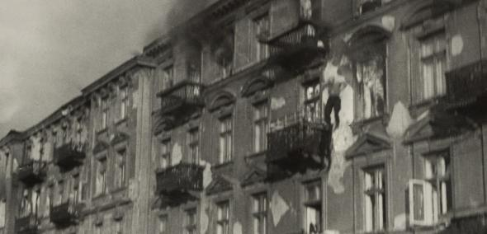
Gdy 19 kwietnia 1943 r., w wigilię święta Pesach, niemieckie oddziały liczące 2 tys. ludzi wspierane przez czołgi i wozy pancerne ponownie weszły do getta, do walki z nimi stanęło kilkuset członków ŻOB, podzielonych na 22 grupy bojowe pod dowództwem Anielewicza oraz ponad 150 bojowców ŻZW. Przez pierwsze dni powstańcy prowadzili walki uliczne, atakując granatami i butelkami z benzyną wkraczające oddziały niemieckie. Dalsze walki powstańcze polegały na obronie poszczególnych
bunkrów i budynków.

Slide 5
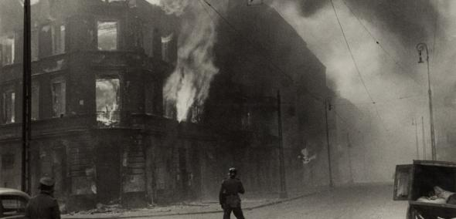
Niemcy systematycznie przeczesywali kolejne kwartały ulic, paląc dom po domu. Do wykrytych bunkrów, gdzie oprócz bojowników ukrywali się także cywile, wrzucali świece dymne i niszczyli je przy pomocy materiałów wybuchowych. Ponad 100 bojowców, wśród nich Mordechaj Anielewicz, udusiło się dymem lub popełniło samobójstwo, nie chcąc wpaść w ręce Niemców.
Jednak walki pojedynczych
grup powstańczych trwały
dalej, aż do 16 maja.

Slide 6
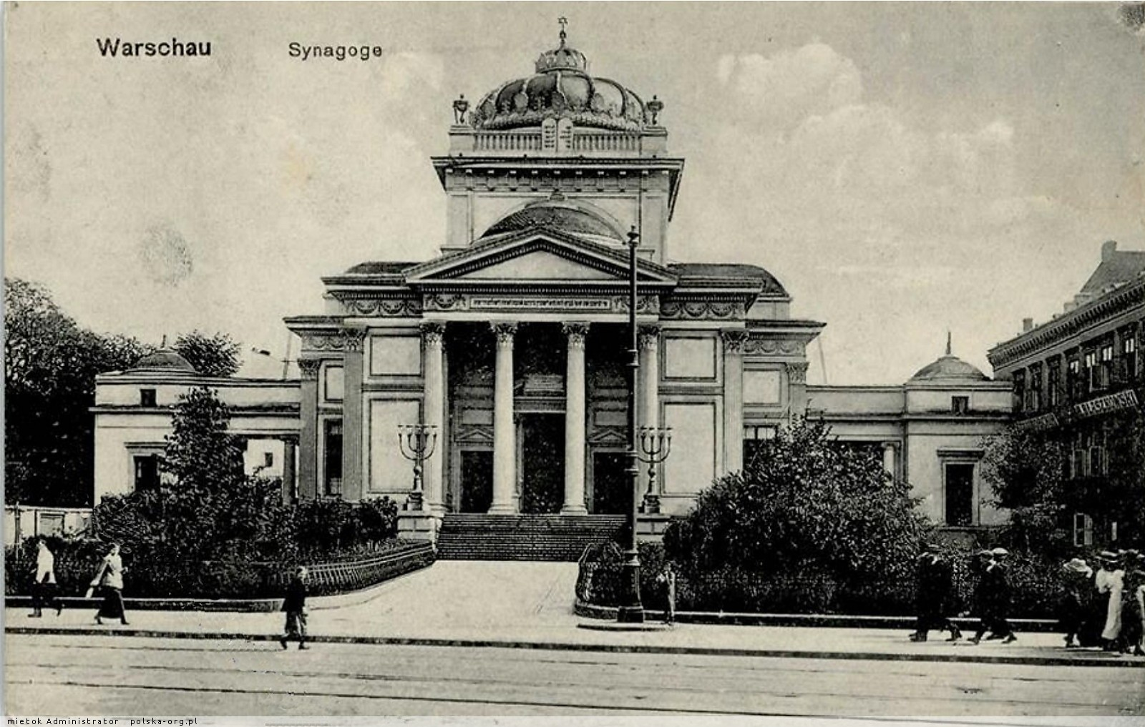
16 maja 1943 roku wieczorem na znak zwycięstwa Niemcy wysadzili w powietrze Wielką Synagogę przy ul. Tłomackie, znajdującą się poza terenem getta szczątkowego. Stroop zapisał w swoim raporcie: „Była dzielnica żydowska w Warszawie przestała istnieć”. Po powstaniu Niemcy zrównali teren getta z ziemią.

Slide 7
Podejmując walkę powstańcy nie mieli nadziei na zwycięstwo. Kierowała nimi chęć odwetu na Niemcach, zadania wrogowi możliwie wysokich strat, a przede wszystkim wybierali śmierć z bronią w ręku. Powstanie w getcie warszawskim było największym zbrojnym zrywem Żydów podczas II wojny światowej, a zarazem pierwszym powstaniem miejskim w okupowanej Europie.

Slide 8
CZY WIESZ, ŻE…
W Warcie w lutym 1940 r. w części miasta zamieszkałej przez Żydów utworzono getto. Istniało ono w obrębie ulic: 20 Stycznia, 1 Maja, Paszkowskiego, Sadowej, 15 Grudnia, Kaliskiej, Piekarskiej oraz 22 Lipca. Większość mieszkańców getta pozbawiona była możliwości zarobkowania i utrzymywała się ze skromnych przydziałów kartkowych. 24 i 25.08.1942 r. Niemcy ostatecznie zlikwidowali warckie getto. Wszyscy jego mieszkańcy zostali zgromadzeni na ul. Garbarskiej i Piekarskiej, a następnie zamknięci w kościele parafialnym. Tam dokonano selekcji, po której ok. 400 młodych i zdrowych ludzi przeniesiono do kościoła klasztornego. Stamtąd wywieziono ich do getta w Łodzi. Grupę pozostałą w kościele parafialnym wywieziono po trzech dniach do obozu zagłady w Chełmnie nad Nerem.

